Slide 1
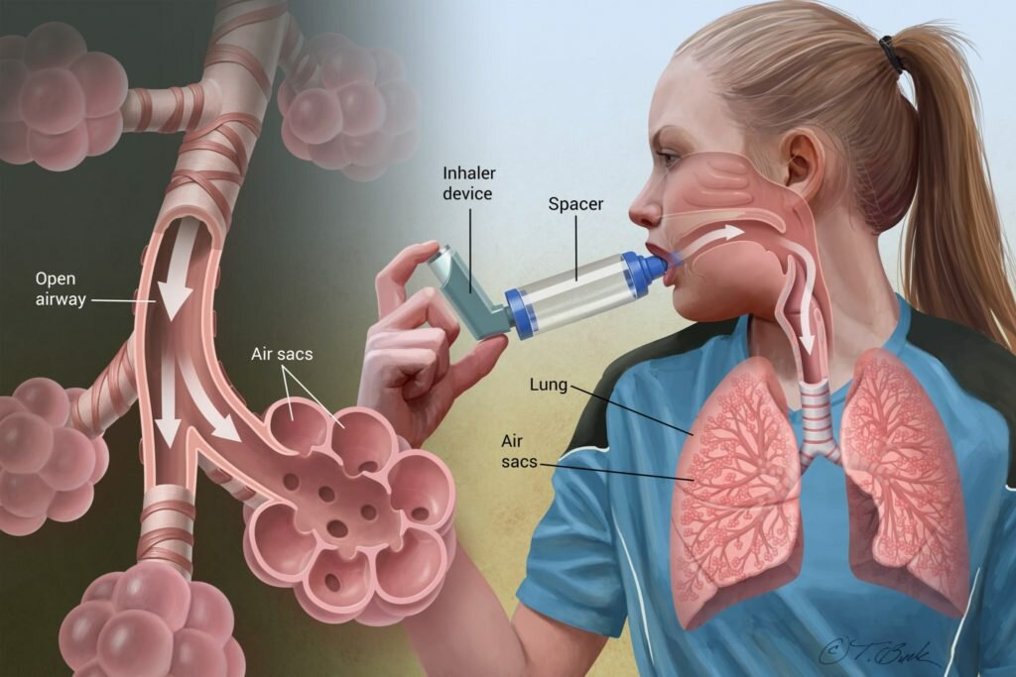
Бронхиальная астма

Slide 2
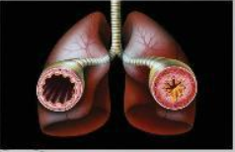
Понятие о Бронхиальной астме
БА - заболевание характеризующиеся хроническим воспалением воздухоносных путей, приводящие к гиперактивности в ответ на различные стимулы и повторяющиеся приступами бронхиальной обструкции.

Slide 3
Клиника
Основными признаками бронхиальной астмы являются приступы удушья.
Приступы удушья делятся на следующие периоды:
-Предвестников
-Приступный
-Послеприступный
-Межприступный

Slide 4
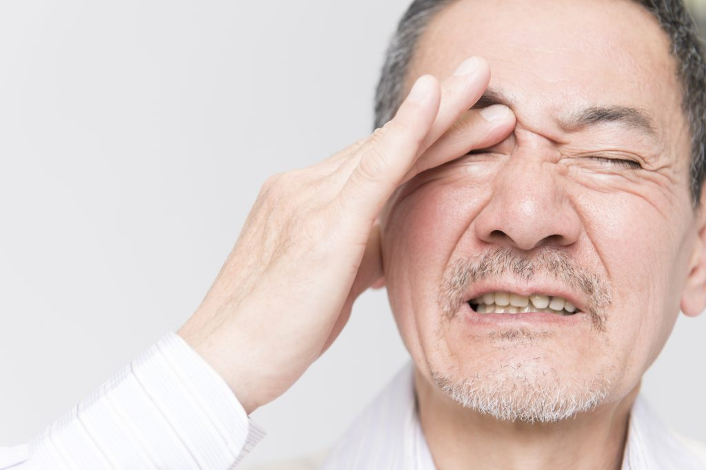
Период предвестников
Период предвестников- наступает за несколько минут или сутки до приступа.
Период характеризуется:
Беспокойством
Чиханием
Зудом глаз
Слезотечением
Головной болью
Нарушением сна
Сухим кашлем

Slide 5
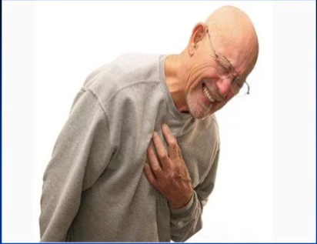
Приступ
Приступный период- характеризуется:
Одышкой
Свистящим дыханием
Хрипами
Кожа бледная
Небольшой цианоз
Тахикардия и др.
Во время приступа человек принимает сидячие положение и упирается руками о край кровати или кресла. Продолжительность приступа составляет 10-20 мин., при длительном течение до нескольких часов

Slide 6
Факторы риска
Внутренние факторы:
-генетическая предрасположенность;
-атопия (гиперпродукция IgE в ответ на поступление аллергена);
-гиперреактивность дыхательных путей;
-пол (чаще у женщин);
-расовая принадлежность.

Slide 7
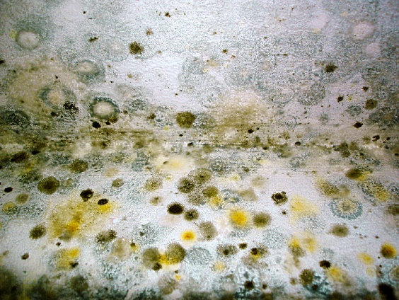
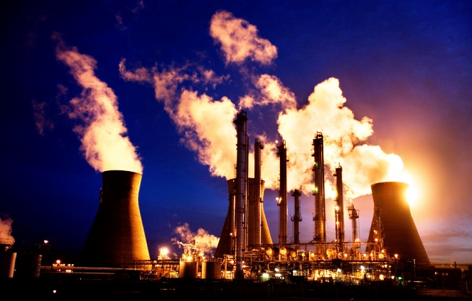
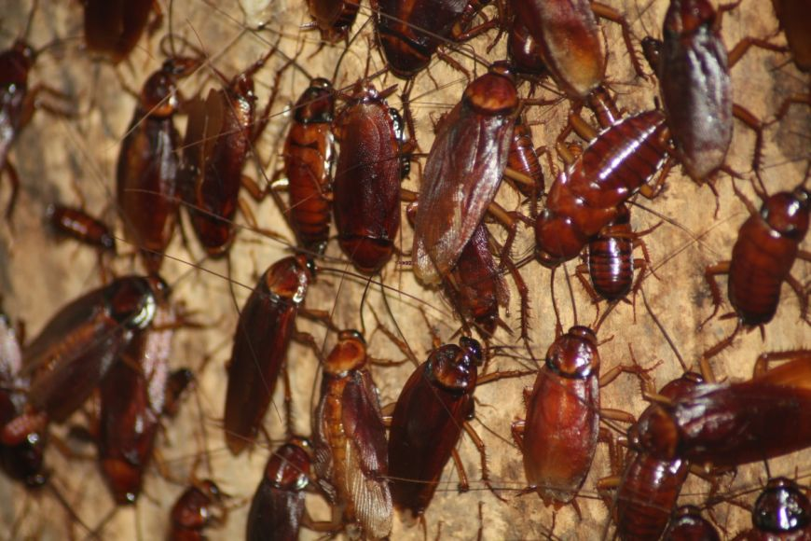
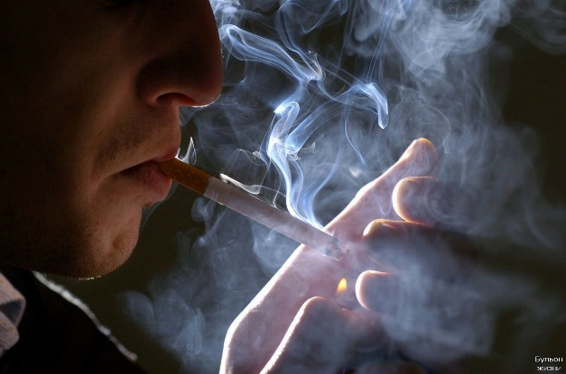
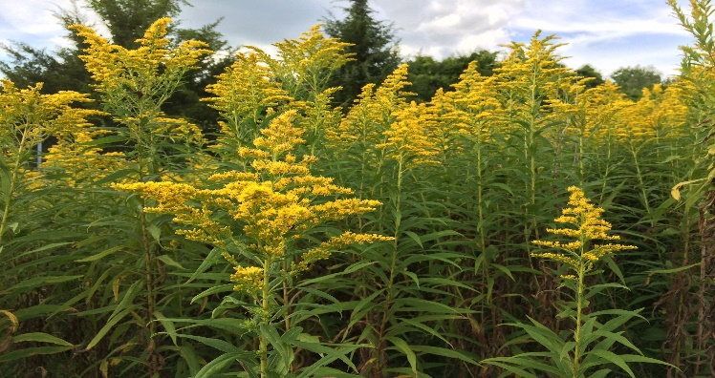
Внешние факторы риска:
-домашние аллергены (домашняя пыль (домашний клещ), аллергены животных, аллергены тараканов, грибы (плесень));
-внешние аллергены (пыльца, грибы, профессиональные (сенсибилизаторы);
-курение;
-воздушные поллютанты;
-респираторные инфекции;
-паразитарные инфекции;
-диета и лекарства;
-ожирение.

Slide 9
Клетки, участвующие в формировании воспалительного процесса при БА:
Первичные эффекторные клетки:
-тучные клетки (гистамин);
-макрофаги (цитокины);
-эпителиальные клетки.
Вторичные эффекторные клетки:
-эозинофилы;
-Т-лимфоциты;
-нейтрофилы;
-тромбоциты.

Slide 10
Формы бронхиальной обструкции:
острый бронхоспазм,
отек стенки бронха (подострый),
хроническая обтурация слизью,
ремоделирование стенки бронха.
В норме ОФВ1 (объем форсированного выдоха за первую секунду) - не менее 75% от ЖЕЛ

Slide 11
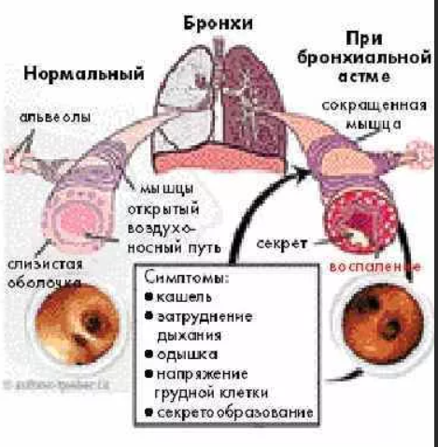
Степени легочной обструкции:
более 70% - легкая;
69-50% - умеренная;
менее 50% - тяжелая.

Slide 12
КЛАССИФИКАЦИЯ БА
-атопическая (экзогенная);
-неаллергическая (эндогенная, аспириновая);
-смешанная (аллергическая + неаллергическая);
-неуточненная.

Slide 13
КЛАССИФИКАЦИЯ ТЯЖЕСТИ БА
Ступень 1: интермиттирующая БА:
-симптомы реже 1 раза в неделю;
-короткие обострения;
-ночные симптомы не чаще 2 раз в месяц;
-показатели ОФВ1 или ПСВ составляют 80% и более от должных значений;
-вариабельность показателей ПСВ или ОФВ1 составляет менее 20%.

Slide 14
КЛАССИФИКАЦИЯ ТЯЖЕСТИ БА
Ступень 2: легкая персистирующая БА:
-симптомы чаще 1 раза в неделю, но реже 1 раза в день;
-обострения могут влиять на физическую активность и сон;
-ночные симптомы чаще 2 раз в месяц;
-показатели ОФВ1 или ПСВ составляют 80% и более от должных значений;
-вариабельность показателей ПСВ или ОФВ1 составляет 20-30%.

Slide 15
КЛАССИФИКАЦИЯ ТЯЖЕСТИ БА
Ступень 3: персистирующая БА средней тяжести:
-ежедневные симптомы;
-обострения могут влиять на физическую активность и сон;
-ночные симптомы чаще 1 раза в неделю;
-ежедневный прием ингаляционных в2-агонистов;
-показатели ОФВ1 или ПСВ составляют 60-80% от должных значений;
-вариабельность показателей ПСВ или ОФВ1 составляет более 30%.

Slide 16
КЛАССИФИКАЦИЯ ТЯЖЕСТИ БА
Ступень 4: тяжелая персистирующая БА:
-ежедневные симптомы;
-частые обострения; частые ночные симптомы;
-ограничение физической активности;
-показатели ОФВ1 или ПСВ составляют менее 60% от должных значений.

Slide 17
ЛЕЧЕНИЕ БА
Комплексная терапия больных БА:
1. Обучение больных.
2. Оценка и мониторинг тяжести БА.
3. Элиминация триггеров или контроль их влияния на течение болезни.
4. Разработка плана медикаментозной терапии для постоянного лечения.
5. Разработка плана лечения в период обострения.
6. Обеспечение регулярного наблюдения.

Slide 18
Лекарственная терапия I
Препараты для контроля за течением астмы:
-ингаляционные ГКС (беклометазона дипропионат, будесонид, флунизомид, флутиказон, триамцинолона ацетонид);
-системные ГКС (преднизолон, метилпреднизолон); (!) п/э: кандидоз полости рта, охриплость голоса, кашель от раздражения слизистой;
-натрия кромогликат (интал);
-недокромил натрия (тайлед);
-теофиллин замедленного высвобождения (теопек, теодур);
-ингаляционные в 2-агонисты длительного действия (формотерол, сальметерол);
-антилейкотриеновые препараты:
а) антагонисты рецепторов к цистеинил-лейкотриену 1 (монтелукаст, зафирлукаст), б) ингибитор 5-липооксигеназы (зилеутон).

Slide 19
II. Симптоматические средства (для неотложной помощи)
-ингаляционные в 2-агонисты быстрого действия (сальбутамол, фенотерол, тербуталин, репротерон);
-системные ГКС;
-антихолинергические препараты (ипратропиум бромид (атровент), окситропиума бромид);
-метилксантины (теофиллин в/в, эуфиллин).

Slide 20
III. Нетрадиционные методы лечения
-акупунктура(иглы);
-гомеопатия;
-йога;
-ионизаторы;
-спелеотерапия;
-метод Бутейко;
-и др.

Slide 21
Методы обследования
-Рентгеноскопия;
-Исследование мокроты;
-Исследование крови.

Slide 22
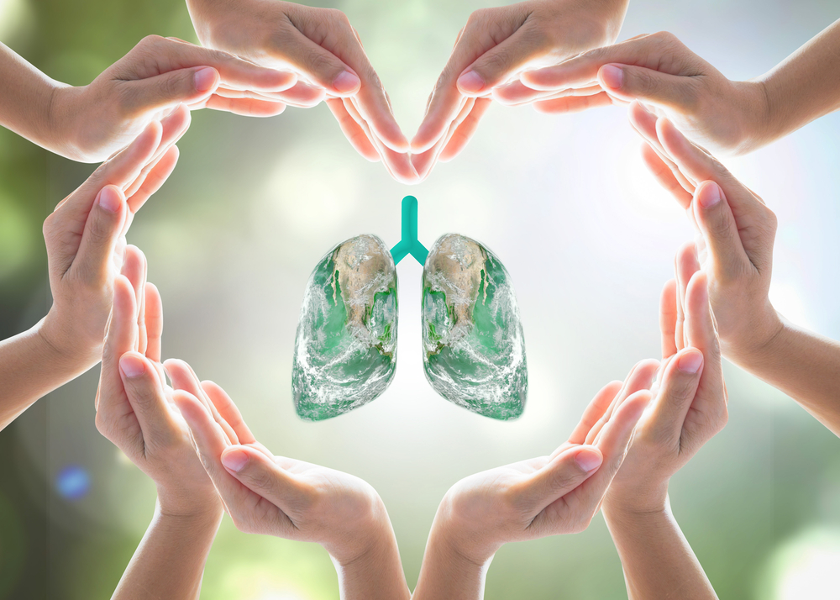
Спасибо за внимание!

